Slide 1

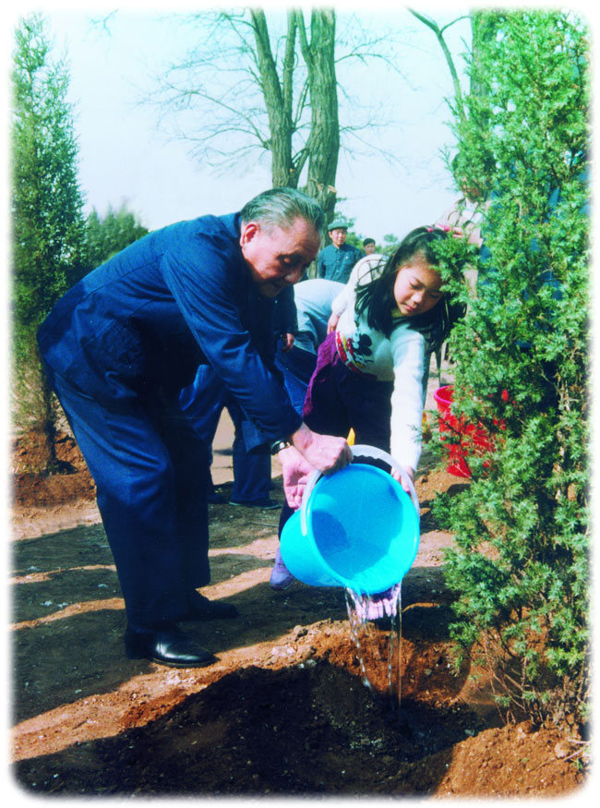

3邓小平爷爷植树

Slide 2
邓小平爷爷植树
邓小平爷爷是我国社会主义改革开放和现代化建设的总设计师，因为有了他，中国才变的更加富强，我们的学习生活才会这么的快乐。

Slide 3
邓小平爷爷植树
作为一名国家最高领导人，邓爷爷总是自己带头，不管大事，还是小事都那么的认真。今天我们就一起回到1985年的春天，去看看天坛公园里邓爷爷植树的情景吧！

Slide 4
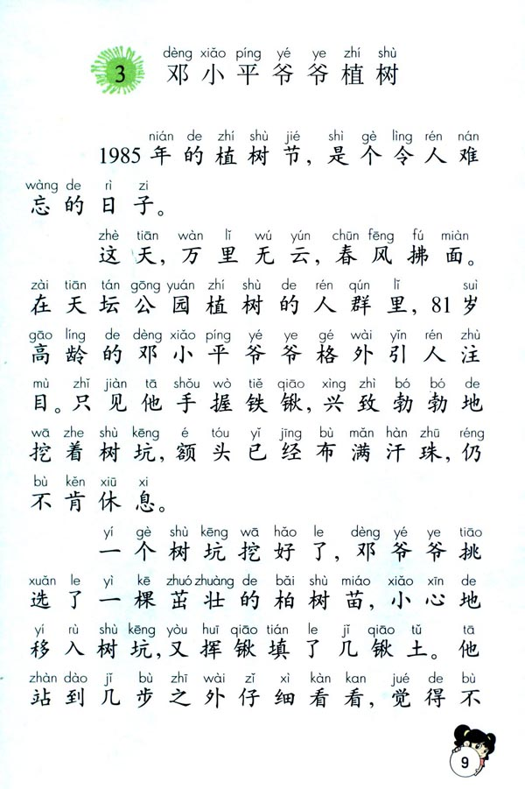
①
②
③

Slide 5
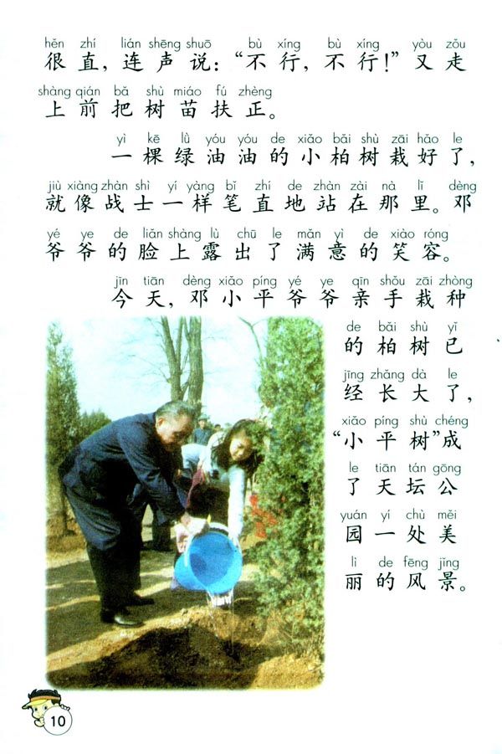
④
⑤

Slide 6
①
||
②
③

Slide 7
④
||
⑤

Slide 8
①
②
数
③

Slide 9
④
车
⑤

Slide 10

我会读
邓小平 植树节 岁数 年龄
已经 休息 车站 不行
步行 扶手 栽树 亲手

Slide 11
dèng zhí jié suì línɡ yǐ jīnɡ
邓 植 节 岁 龄 已 经
息 站 行 扶 栽 亲
xī zhàn xínɡ fú zāi qīn

Slide 12
熟字加偏旁
直——
植
夫——
扶
熟字换部分
爷—
节
多—
岁
那—
邓
冷—
龄
熟字相加
息
白+勺——
的
自+心——
形近字比较：
己——
已
相同部分记忆
我——
栽
站——
亲

Slide 13
栽
扶
站
节
已
植
邓
行
亲
岁
龄
息
经

Slide 14
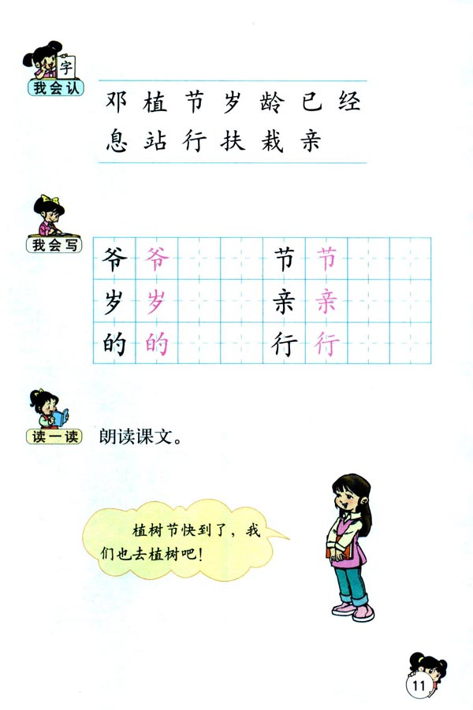
阝
木
艹
山
齿
乛
纟
自
立
彳
扌
十
立

Slide 15
xínɡ ( 行走 )
行
hánɡ (一行)
xìnɡ ( 高兴 )
兴
xīnɡ (兴奋)

Slide 16
植 休 行 栽 已 年 岁 亲 节 扶
手 种 正 人 息 日 经 龄 数 树

Slide 17
邓小平爷爷在哪植树呢？

Slide 18
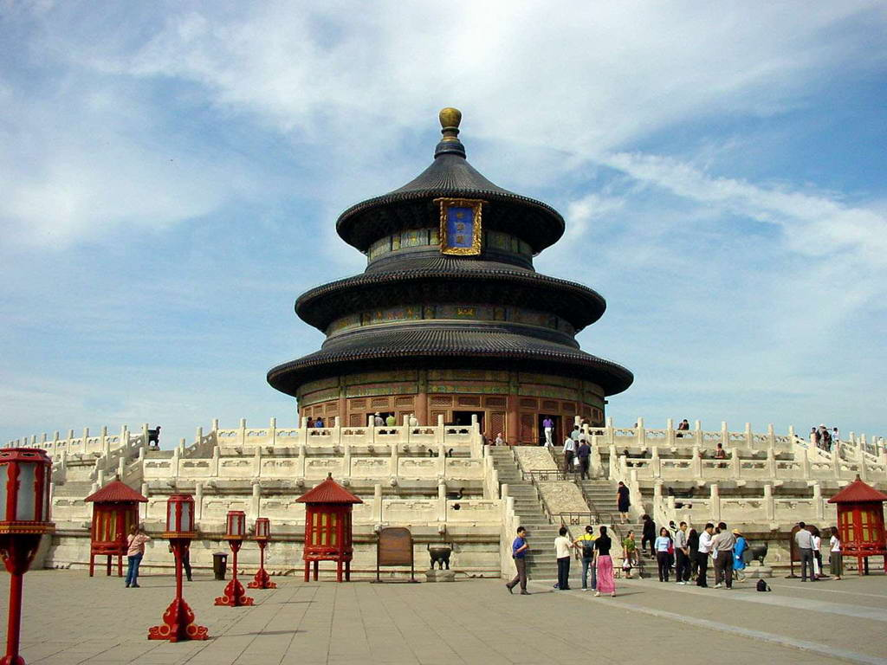
天坛公园

Slide 19
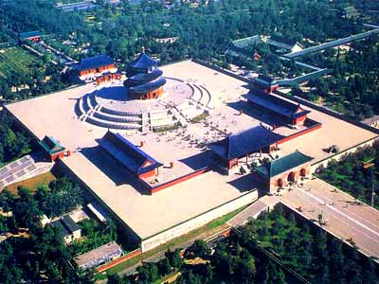
天坛公园

Slide 20
天坛公园

Slide 21
邓小平爷爷怎样种树的？

Slide 22
只见 他手握铁锹，兴致勃勃地挖着树坑，额头已经布满汗珠，仍不肯休息。
一个树坑挖好了，邓爷爷挑选了一棵茁壮的柏树苗，小心地移入树坑，又挥锹填了几锹土。他站到几步之外仔细看看，觉得不很直，连生说：“不行，不行！”又走上前把树苗扶正。
一棵绿油油的柏树载好了，就像战士一样笔直地站在那里。邓爷爷的脸上露出了满意的笑容。

Slide 23
你觉得邓爷爷是个怎样的人？从哪些地方可以看出？

Slide 24
只见 他手握铁锹，兴致勃勃地挖着树坑，额头已经布满汗珠，仍不肯休息。
一个树坑挖好了，邓爷爷挑选了一棵茁壮的柏树苗，小心地移入树坑，又挥锹填了几锹土。他站到几步之外仔细看看，觉得不很直，连声说：“不行，不行！”又走上前把树苗扶正。
一棵绿油油的柏树载好了，就像战士一样笔直地站在那里。邓爷爷的脸上露出了满意的笑容。

Slide 25
为什么说“小平树”成了天坛公园一处美丽的风景？

Slide 26
议一议
1、为什么要植树？
2、怎样植树？
3、学完这篇课文后你准备怎样做？

Slide 27
拓展学习
1、观察校园里的一种植物，把它画下来。
2、在爸爸妈妈的帮助下上网查找各个国家的植树节在什么时候？
3、有条件的和爸爸妈妈一起种树。

Slide 28
yé
爷

Slide 29
jié
节

Slide 30
suì
岁

Slide 31
qīn
亲

Slide 32
de
的

Slide 33
xínɡ
行

Slide 34
会写的字
爷节岁亲的行

Slide 35
(爷爷)
(少爷)
(老爷)
(节日)
(一节)
(时节)
(岁月)
(岁数)
(一岁)
(亲人)
(亲手)
(双亲)
(好的)
(我的)
(他的)
(不行)
(行人)
(行走)

Slide 36
看拼音写词语
yé ye jié rì suì yuè
( ) ( ) ( )
qīn rén xíng rén
( ) ( )
爷爷
节日
岁月
亲人
行人

